Slide 1
PERH masskannatanutega suurõppus „Morna madin“
Riin Kullaste
11.12.2024

Slide 2
Morna madin toimus 04.10.2024 kl 10:44-14:47 (ca 4 tundi)
Osalesid PERH (peakorraldaja), Häirekeskus, Politsei- ja Piirivalveamet, Päästeamet, Tallinna Kiirabi, Pärnu Haigla, Ameerika Suursaatkond, Elron ja Eesti Raudtee.
Õppuse peaeesmärk oli harjutada suurõnnetusele reageerimist ja asutuste omavahelist koostööd
olukorra lahendamisel.
Stsenaarium: terroristide äkkrünnak rongis. Kasutusel tulirelvad, lõhkeaine. Rong peatunud Riisipere jaamas.
Kannatanuid kokku 96, haiglasse jõudis 73, neist 17 punase kategooria, 11 kollase ja 45 rohelise kategooria
kannatanut.
Vigastused: traumad, laskehaavad, põletused.
Punane – vajab kohest elupäästvat ravi
Kollane – vajab ravi 6 tunni jooksul
Roheline – vajab ravi, aga mitte mingi kindla aja jooksul

Slide 3
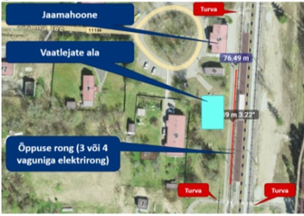
Sündmuskoha skeem:

Slide 4
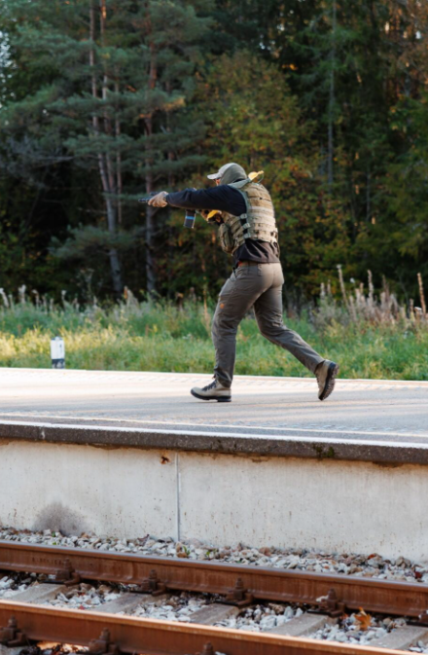
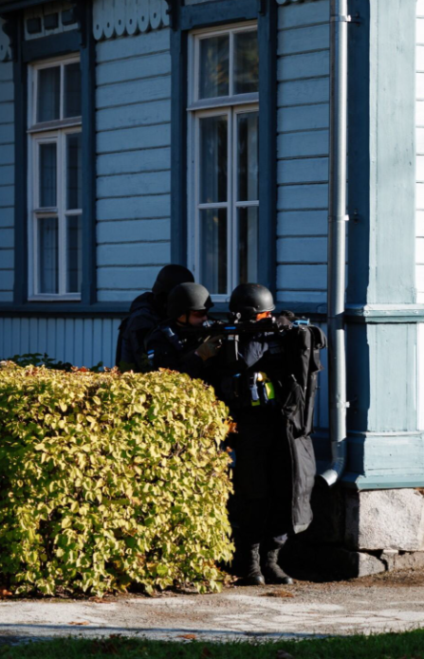
VARITSUS
TERRORIST

Slide 5
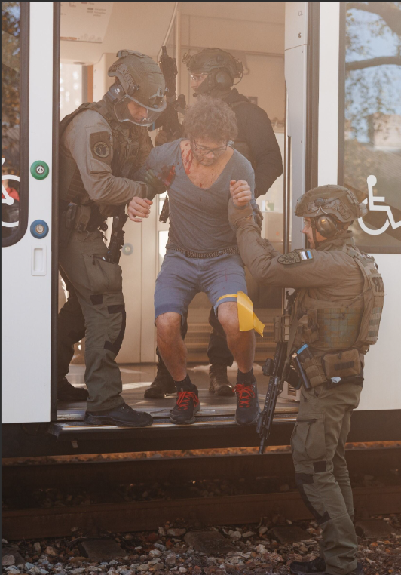
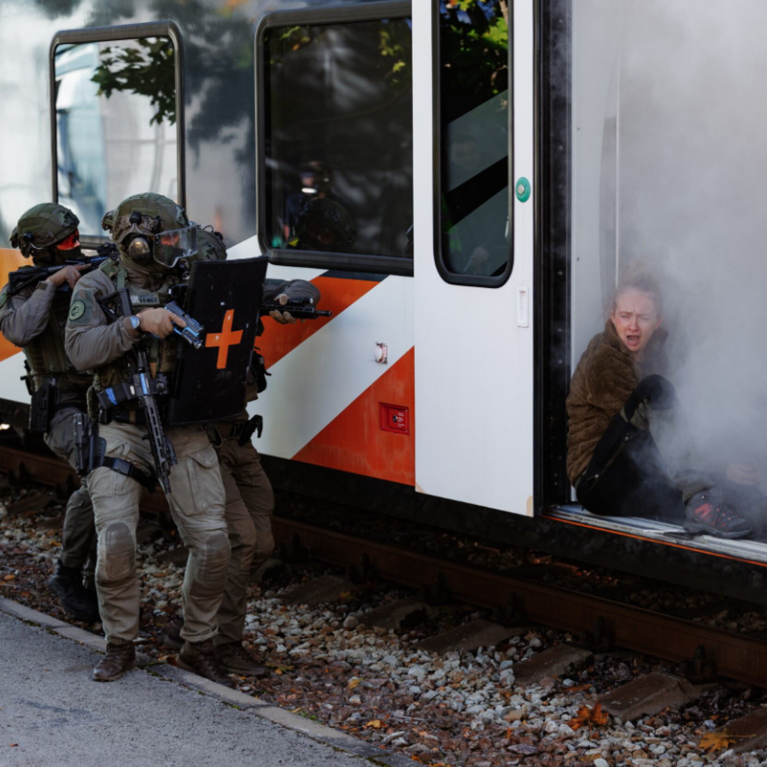
Terroristid on kahjutuks tehtud,
avaneb ligipääs kannatanutele

Slide 6
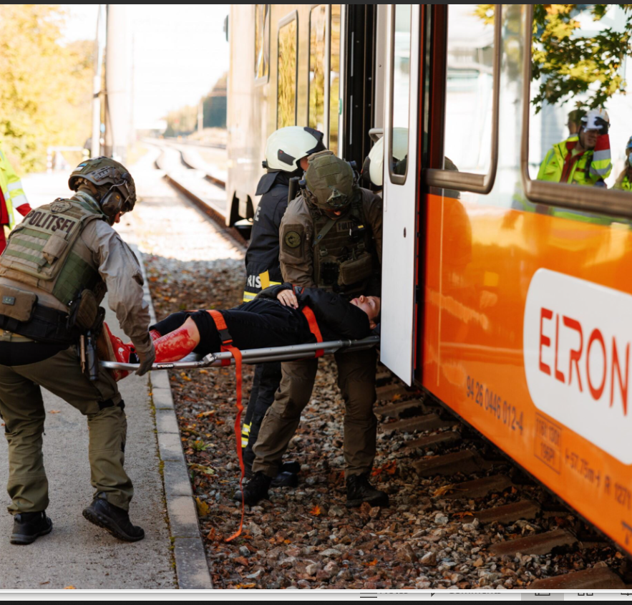
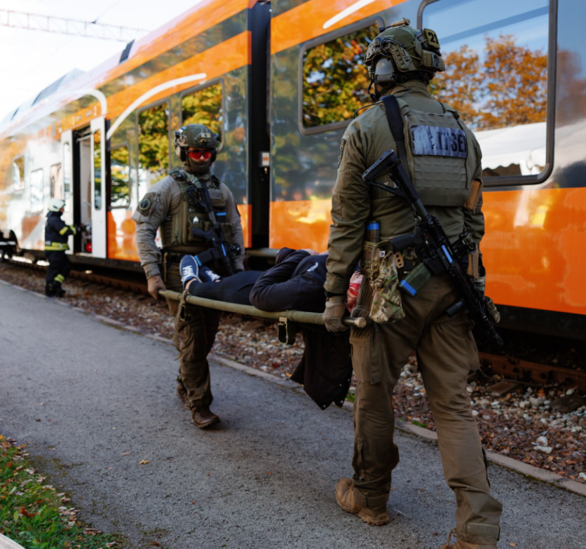
EVAKUATSIOON

Slide 7
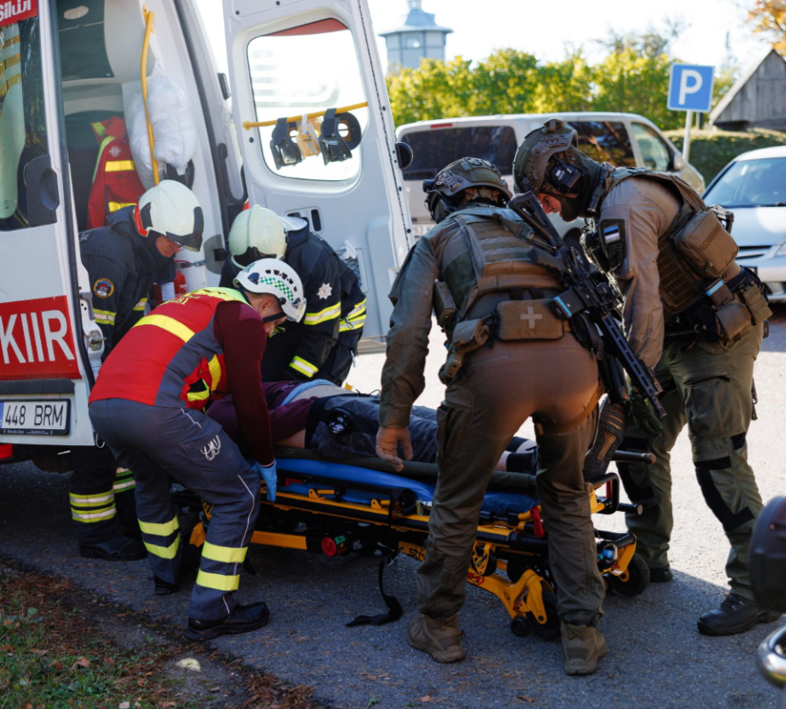
Kannatanud antakse üle meditsiinipersonalile

Slide 8
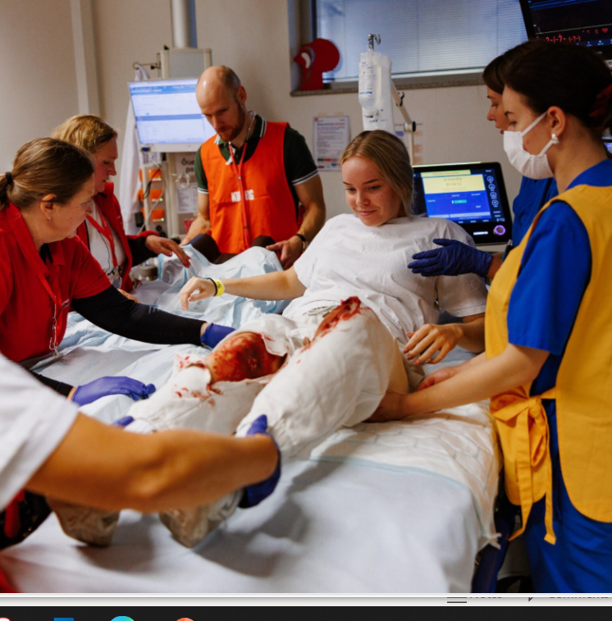
Haigla EMOs

Slide 9
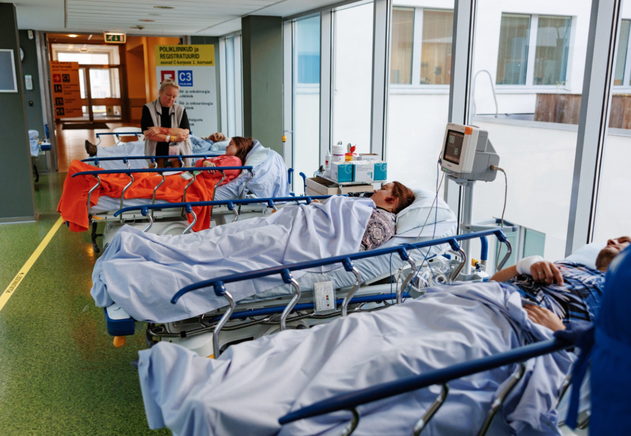
Aatriumi kohvik haiglapalatiks!

Slide 10
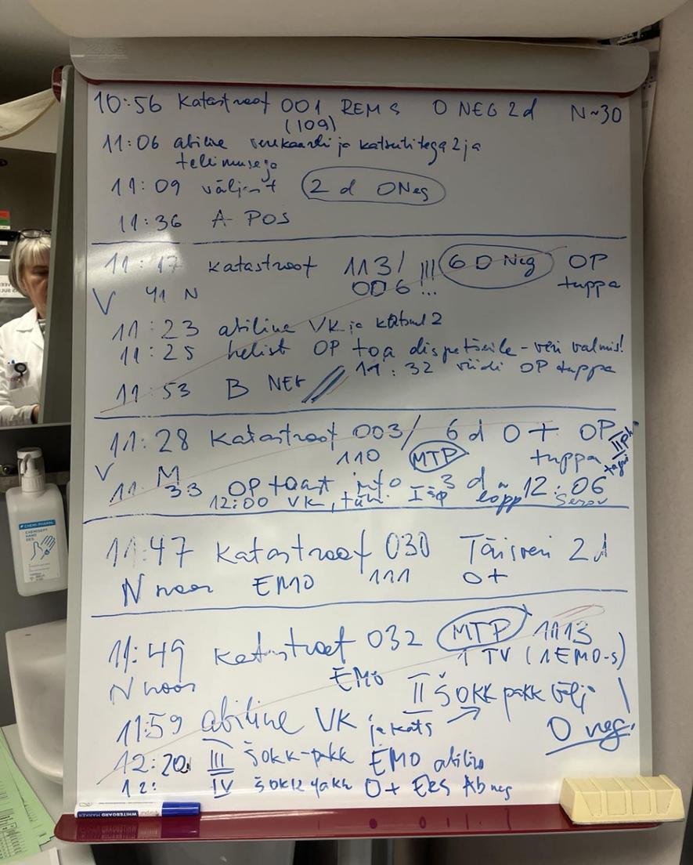
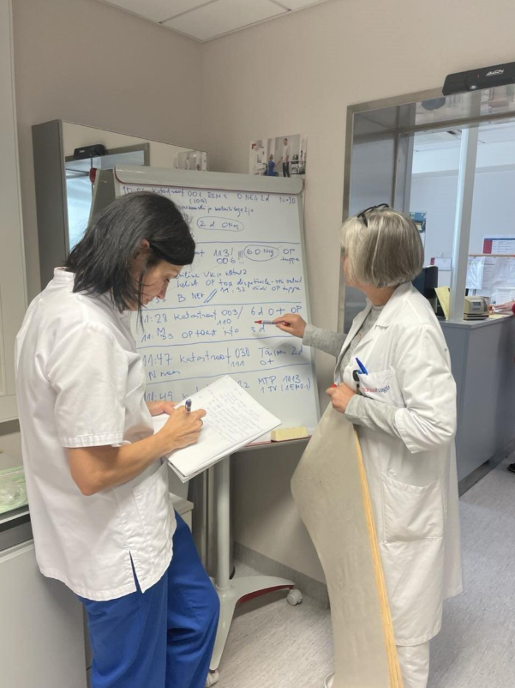
Samal ajal verepangas….

Slide 11
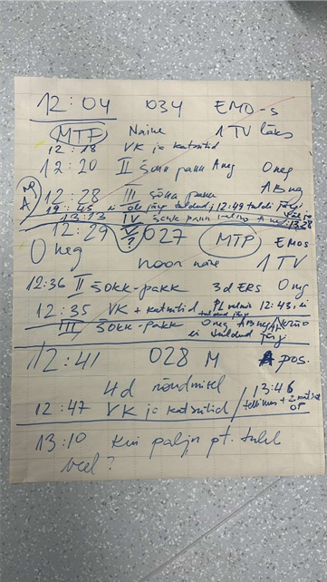
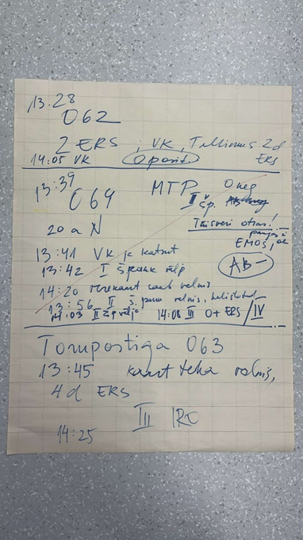
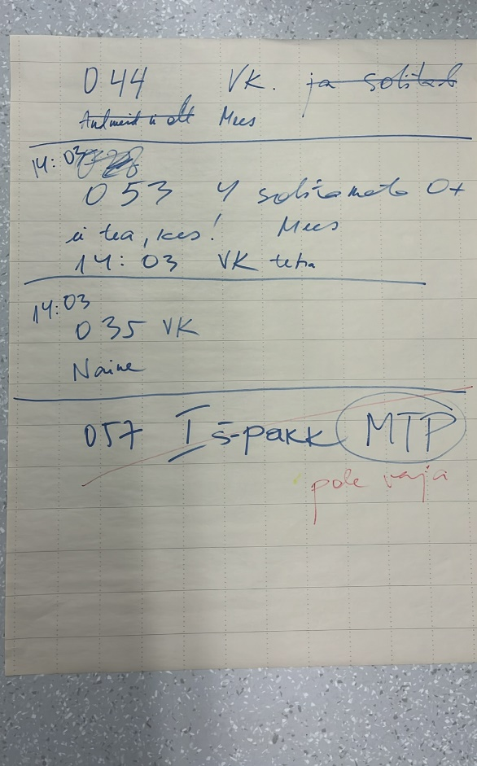
Verepanka saabusid 17 patsiendi tellimused,
algatati 6 MTP-d
Analüüsideta väljastati 13 d O+, 29 d O- ERS
ja 21 d AB- VKP, 10 täisverd

Slide 12
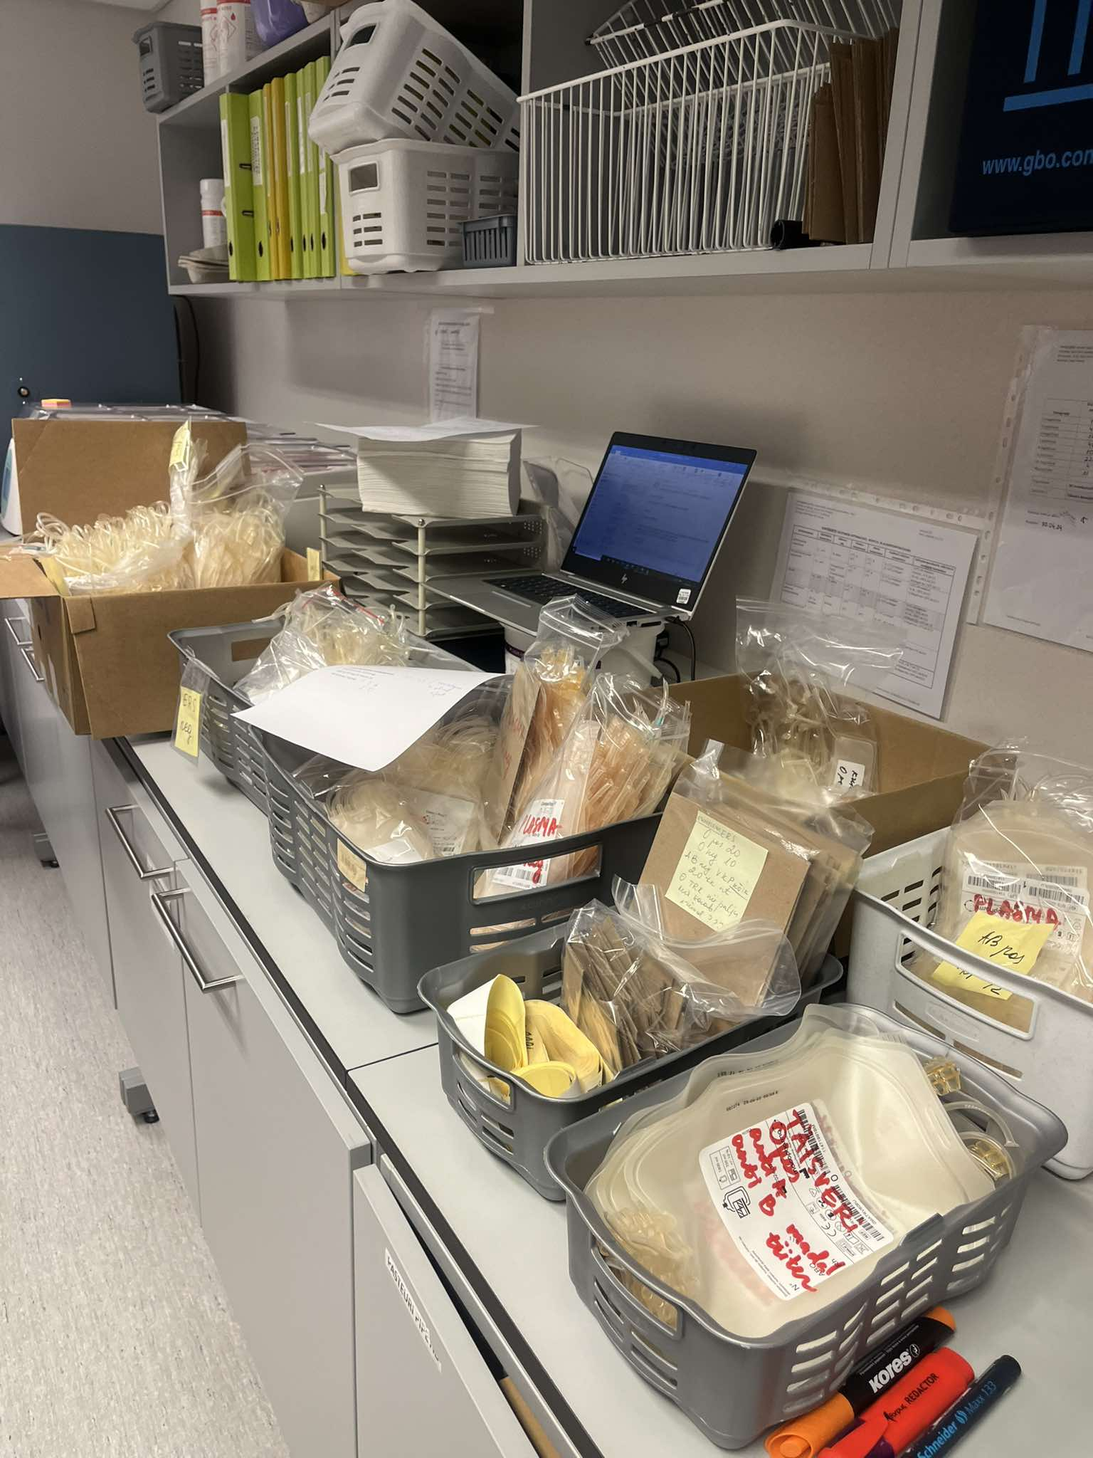
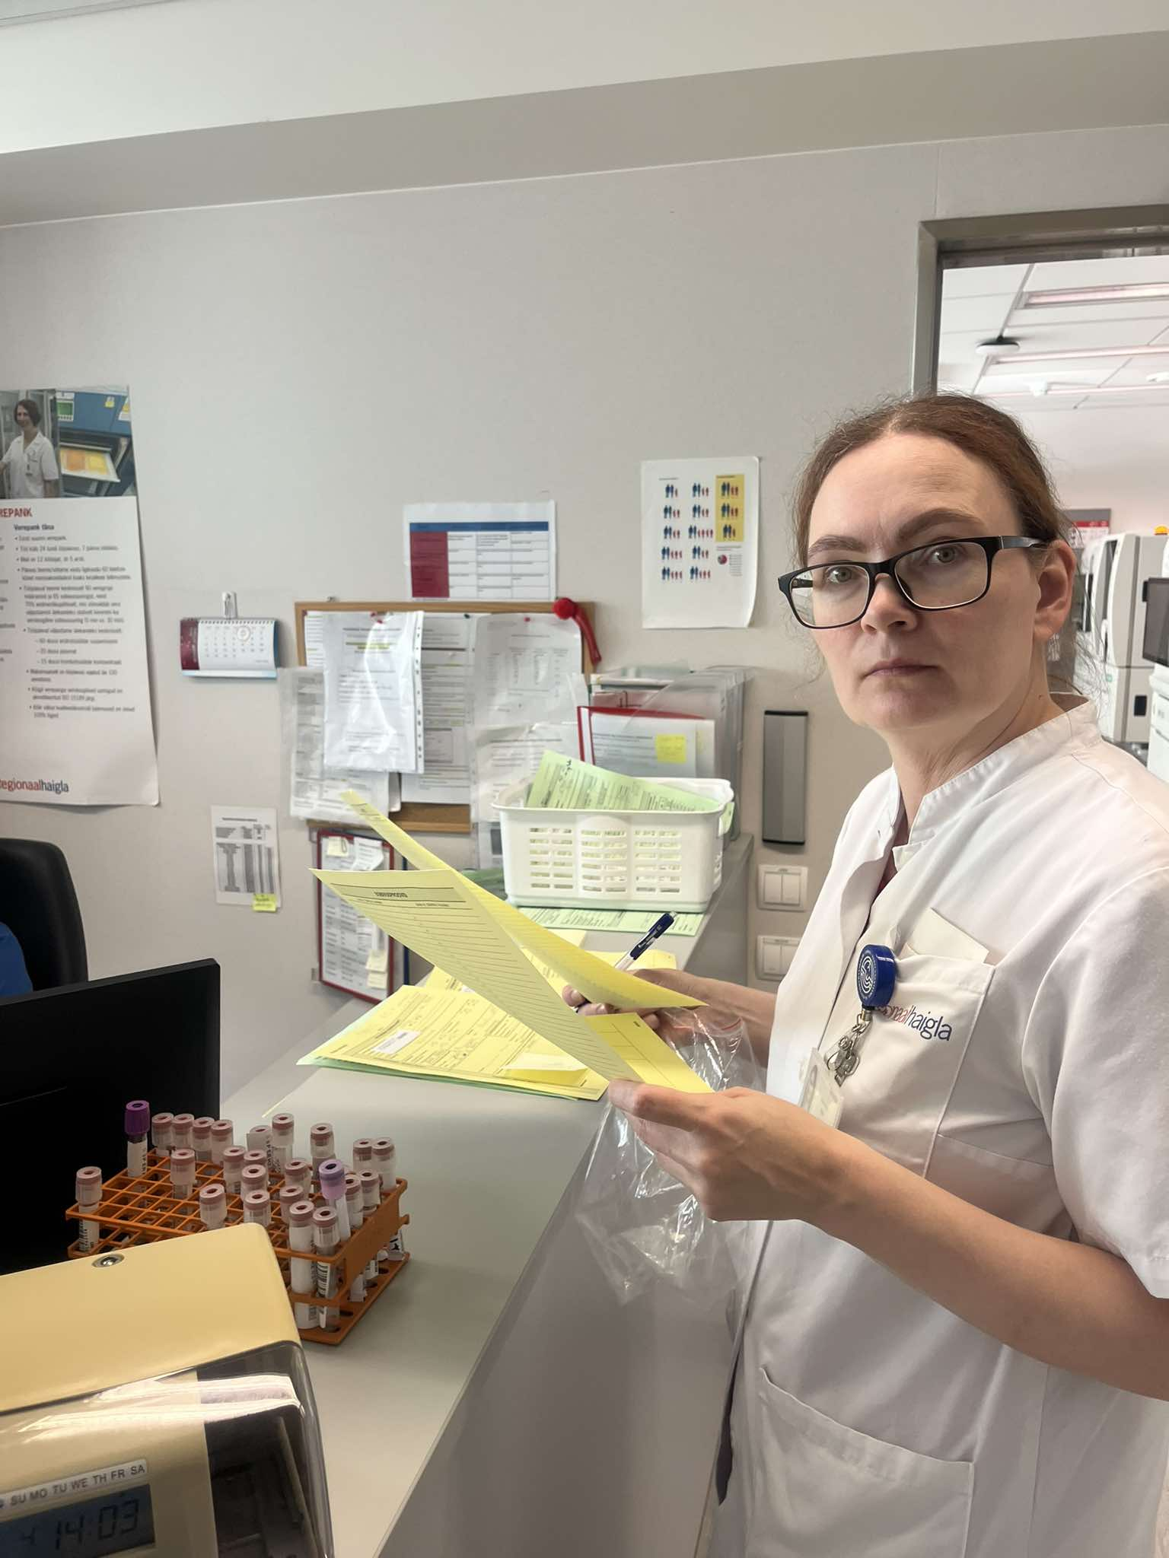
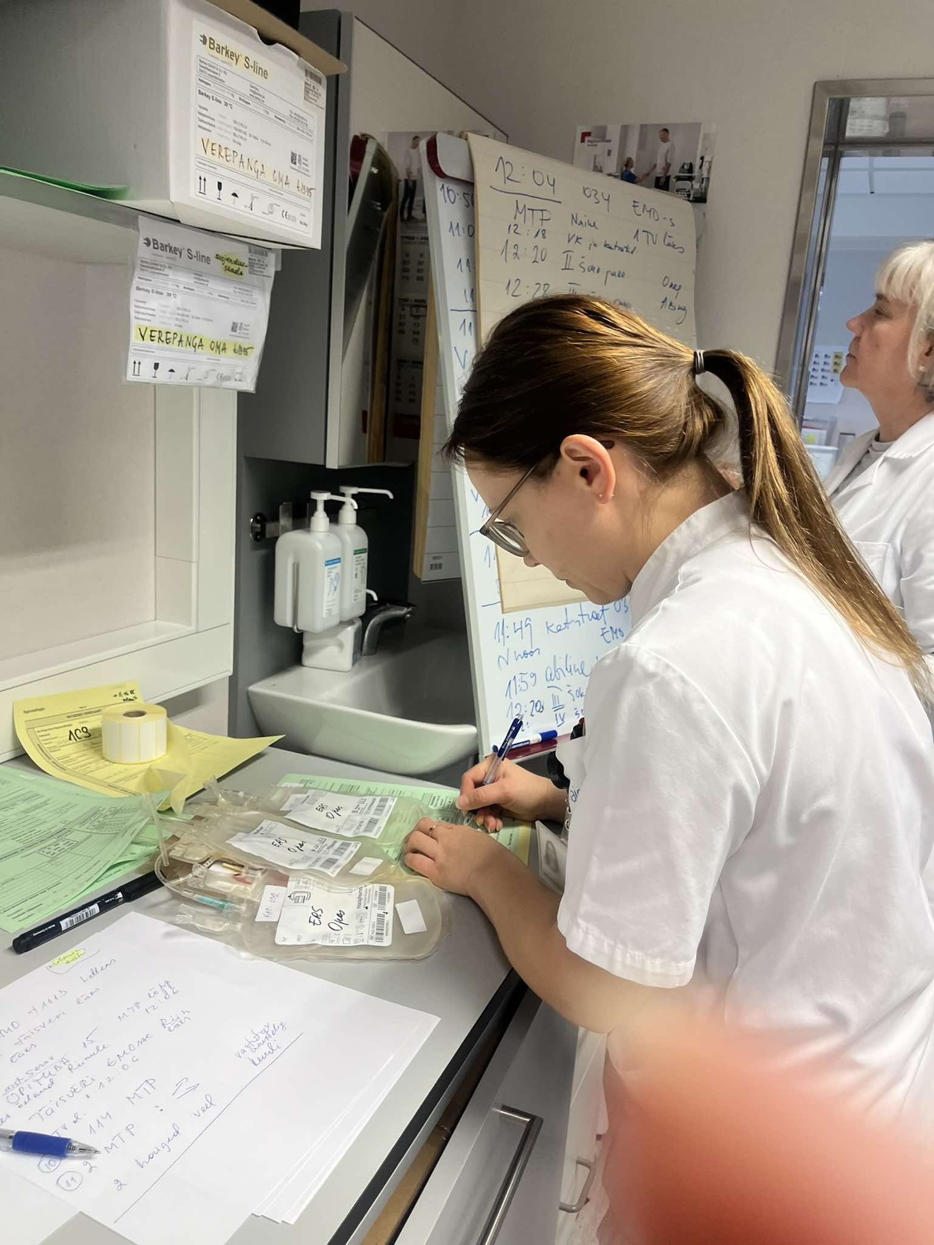
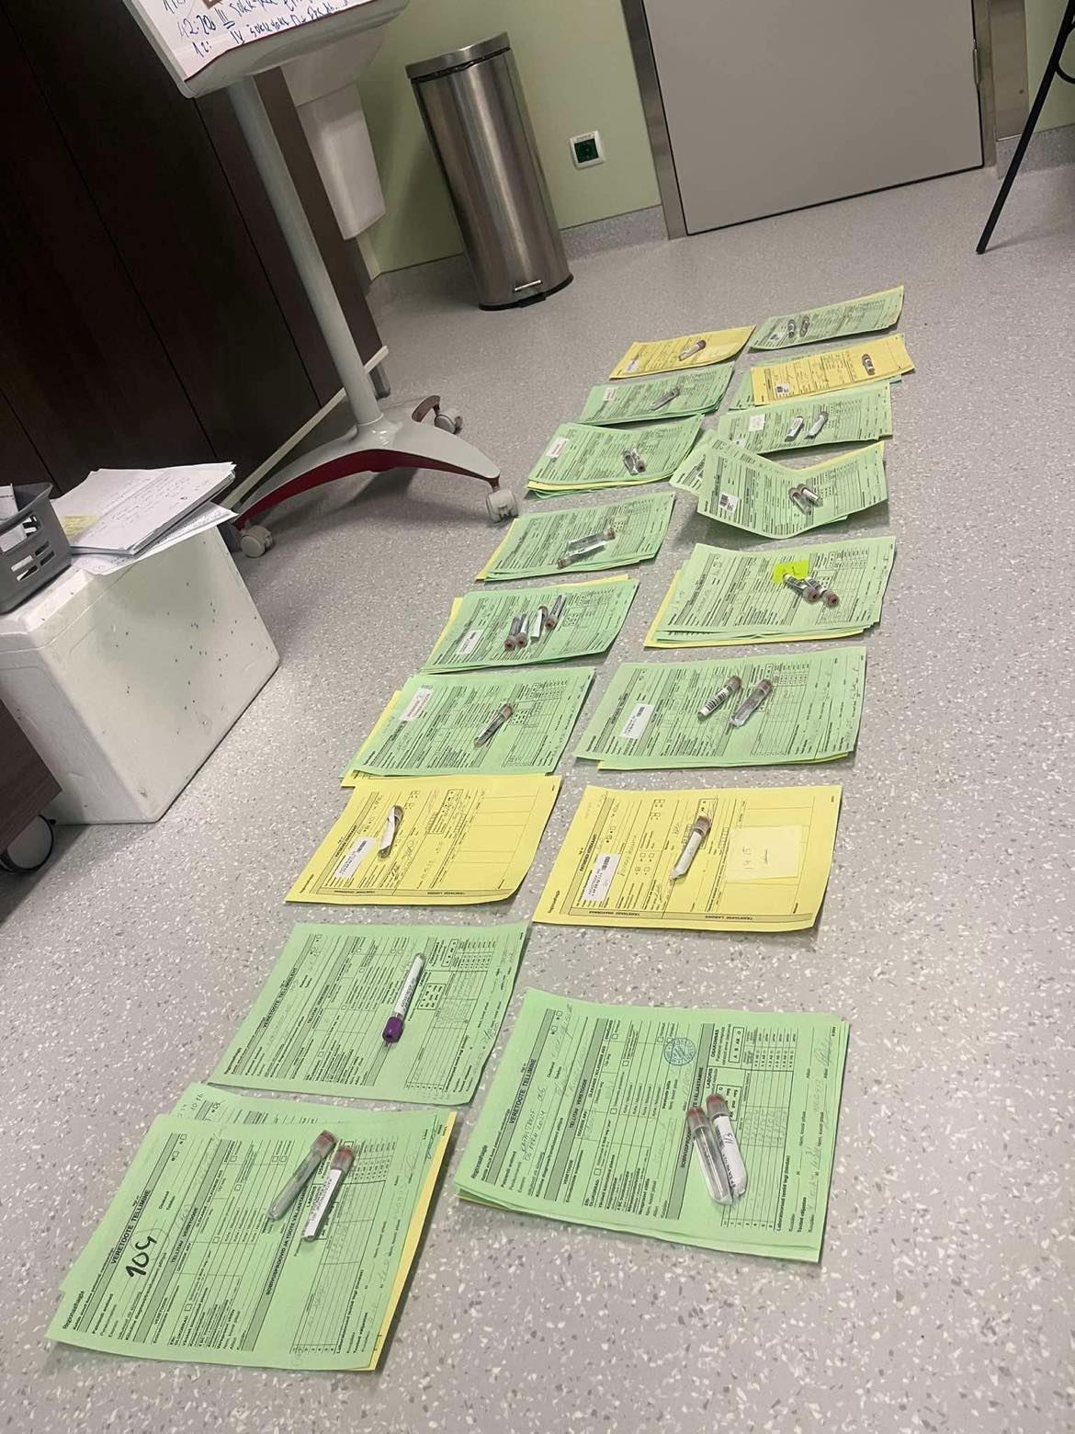
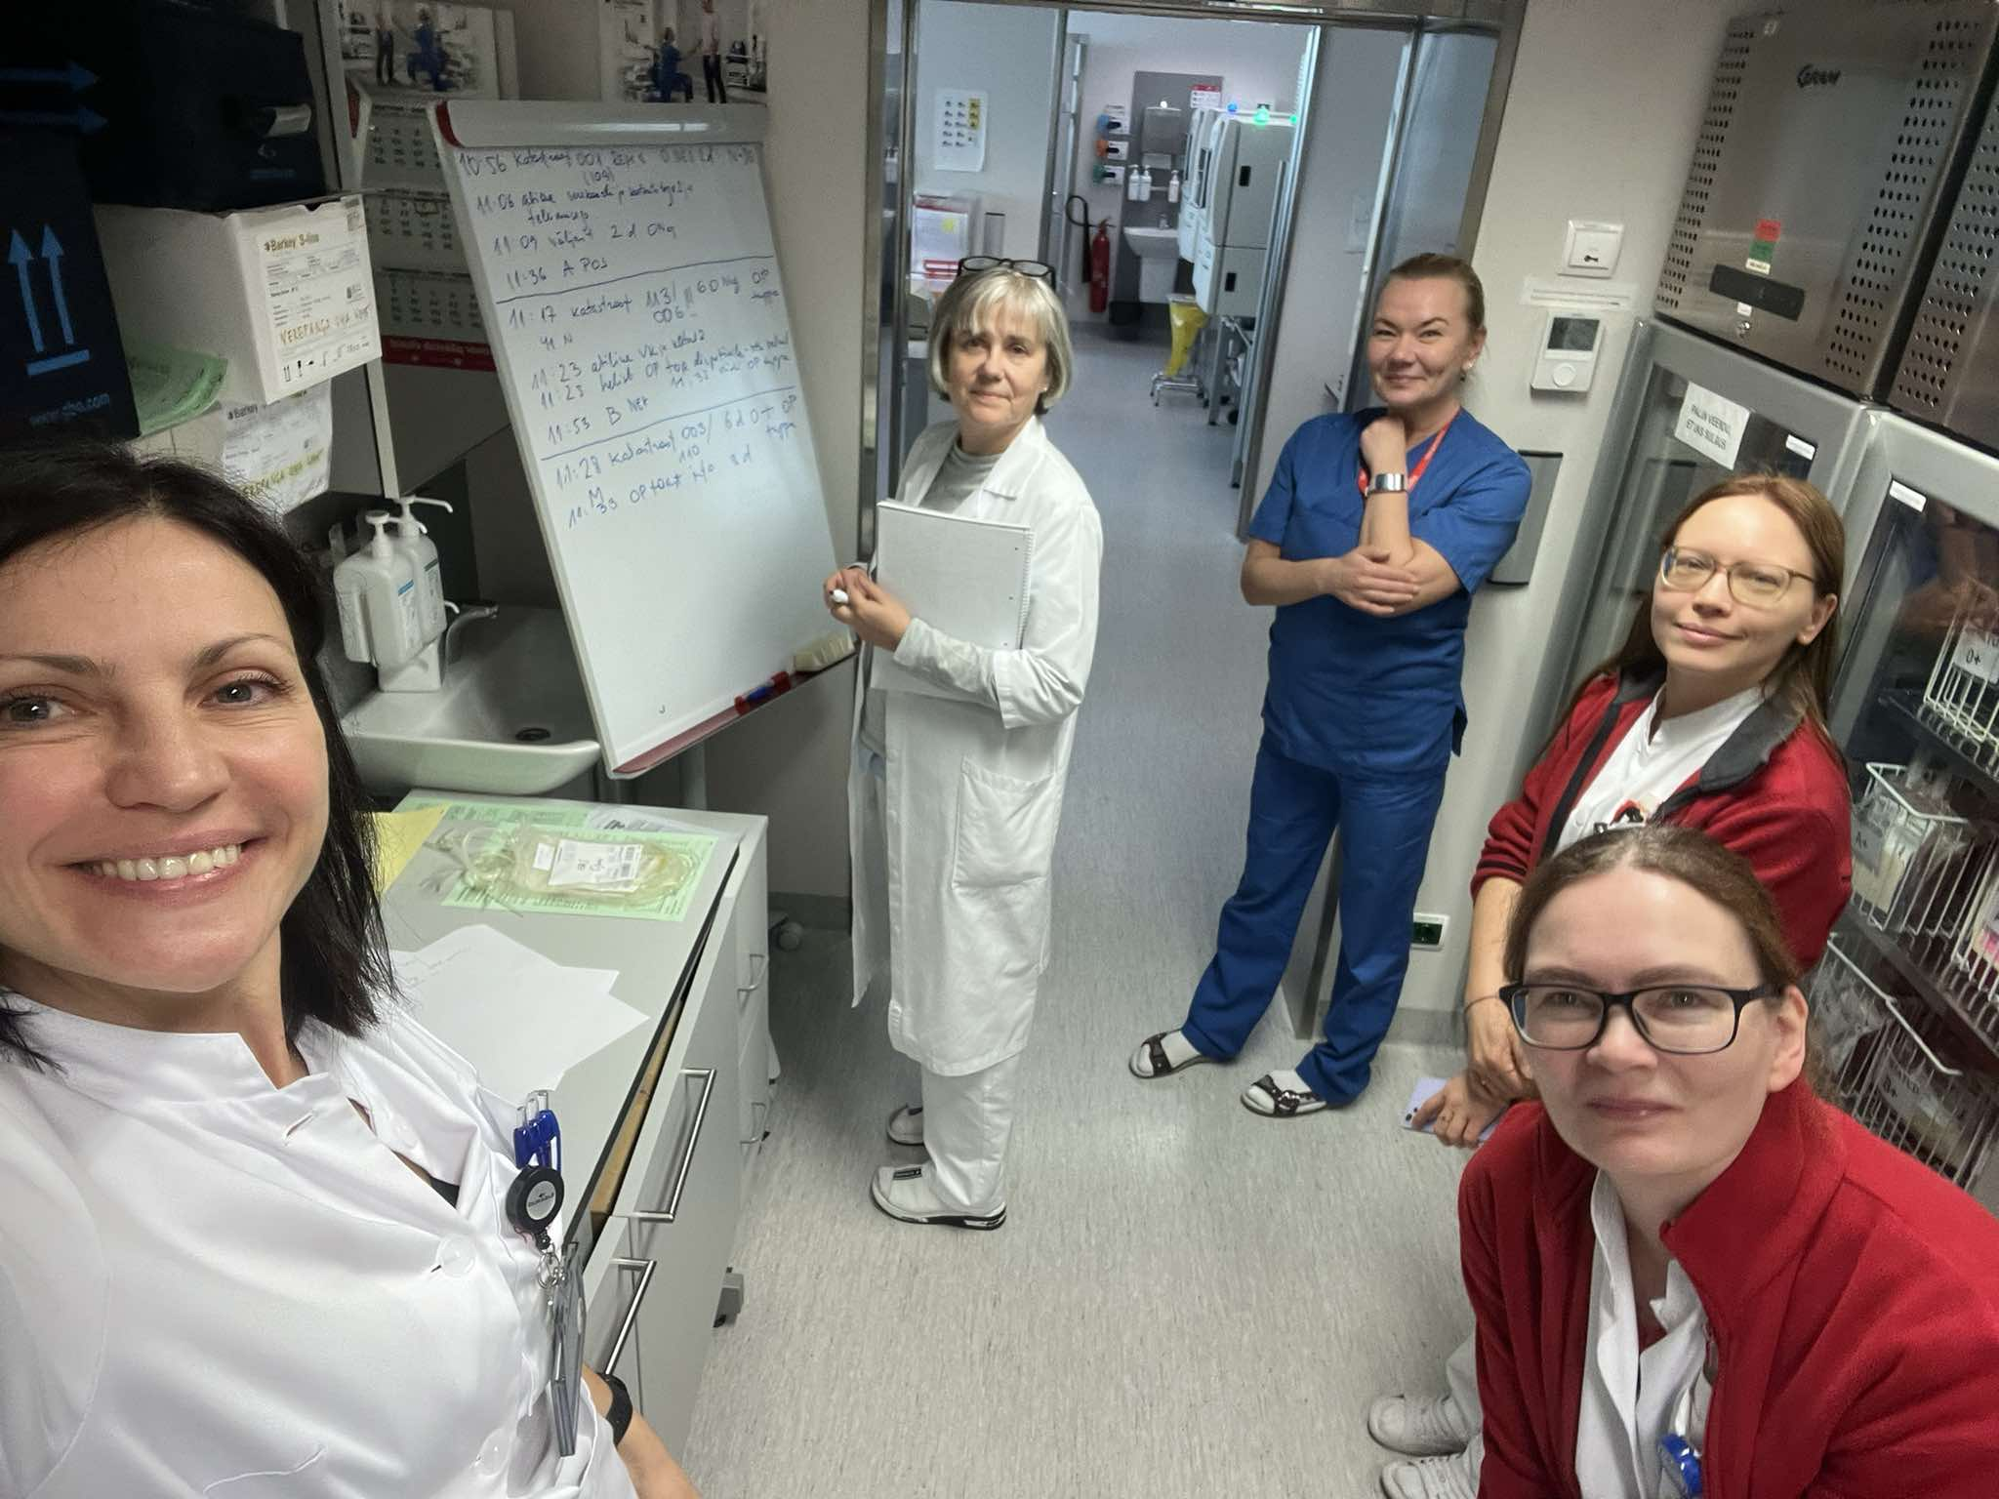

Slide 14
Õppetunnid
Info liikumine oli halb – eelteavitus oleks võinud tulla varem
Patsientide kohta info ebaühtlane
Abilised ei teadnud alati, mille järele tulid
Abilisi oli vähe – üks abiline võttis mitmed vered, mis on riskikoht
Telliti kohe alguses 2-le patsiendile 6 d O neg ERS
Veregrupid ei saanud valmis piisava kiirusega
Kasutasime ära O neg ERS varud
POSITIIVNE – kõigi tellimustega olid kaasas vereproovid

Slide 15
Edasised plaanid
Hetkel puudub verepangal plaan masskannatanute situatsioonis (MKS) tegutsemiseks
On moodustatud töögrupp labori, verepanga, EMO, intensiivi ja opitoa töötajate baasil, et selgitada välja:
Milline on verevarude suurendamise algoritm
Milline on dooside jaotus
Kuidas toimub verevarude jälgimine ja täiendamine
Millised tegevused võib ära jätta
Kuidas kutsuda lisapersonali
Kuidas muutuvad tööülesanded
Kuidas saame rakendada labori töötajaid
Kuidas toimub teavitus
Kuidas korraldada neile väljaõpe
MKS on tavapäraselt lühiaegne sündmus, sõda on pikaajaline MKS.
Peame valmistuma ka selleks.

